Slide 1
Гражданское общество и правовое государство

Slide 2
ПРАВОВОЕ ГОСУДАРСТВО — это организация политической власти, создающая условия для наиболее полного обеспечения прав и свобод человека и гражданина, а также для наиболее последовательного «связывания» государственной власти с помощью права в целях недопущения злоупотреблений.

Slide 3
Для правового государства характерны два основных принципа:
1. Наиболее полное обеспечение прав и свобод человека и гражданина (ст. 2 Конституции РФ)
Данный принцип нашел свое закрепление в ст. 2 Конституции РФ, где установлено, что «человек, его права и свободы являются высшей ценностью». Правовое государство должно последователь­но исполнять свое главное предназначение — гарантировать каж­дому гражданину возможность всестороннего развития личности. Речь идет о такой системе социальных действий, при которой пра­ва человека и гражданина являются первичными, естественными, в то время как возможность осуществления функций государствен­ной власти выступает вторичной, производной.

Slide 4
2. Наиболее последовательное ограничение государственной власти правом, формирование для государственных структур режима правового ограничения.
Этот принцип правового государства воплощается в жизнь с использованием следующих способов, выступающих в качестве самостоятельных, более конкретных принципов:
а) разделение власти на законодательную, исполнительную и судебную в целях исключения злоупотреблений ею, концентра­ции в одних руках;
б) федерализм, который дополняет горизонтальное разделение власти еще и разделением ее по вертикали;
в) верховенство закона (закон, принятый верховным органом власти при строгом соблюдении всех конституционных процедур, не может быть отменен, изменен или приостановлен актами испол­нительной власти);
г) взаимная ответственность государства и личности и т. д.

Slide 5
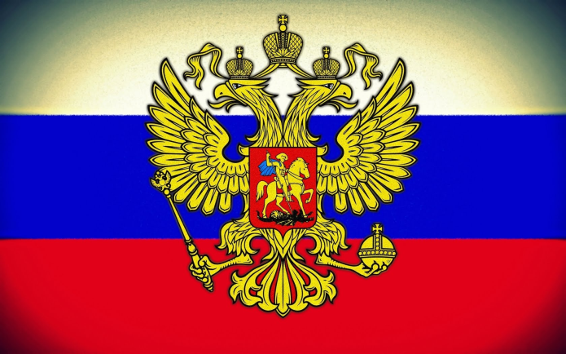
ПРАВОВОЕ ГОСУДАРСТВО — это государство, основанное на верховенстве закона, в котором действует режим конституционного правления, существует развитая и непротиворечивая правовая система, обеспечение прав и свобод каждого гражданина

Slide 6
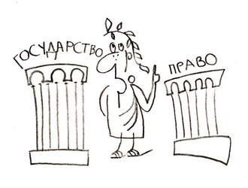
ПРИНЦИПЫ ПРАВОВОГО ГОСУДАРСТВА:
— равенство всех граждан перед законом и судом; — разделение властей;
— высокий уровень защищённости граждан;
—взаимная ответственность гражданина и государства;
— самостоятельность и независимость суда.

Slide 7
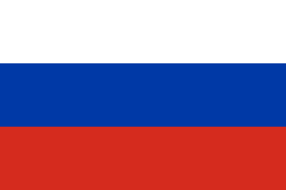
ПРИЗНАКИ ПРАВОВОГО ГОСУДАРСТВА:
— верховенство закона во всех сферах жизни общества;
— взаимная ответственность гражданина и государства;
— стабильность законности и правопорядка в обществе;
— деятельность государственных органов, базирующаяся на принципе разделения властей на законодательную, исполни­тельную и судебную;
— фактическая реализация прав и свобод человека и граж­данина, их правовая и социальная защищённость;
— политический и идеологический плюрализм, который проявляется в свободной деятельности партий, организаций, объединений, действующих в рамках конституции страны, су­ществовании разнообразных идеологических концепций, тече­ний, взглядов (социал-демократические; коммунистические; христианско-демократические; национально-ориентированные)

Slide 8
Международные документы о правах человека
- Всеобщая декларация прав человека, принятая ООН 10 декабря 1948 г., в ней содержится минимальный объём прав и свобод, которым должен обладать сегодня каждый человек во всех сферах общественной жизни.
- (европейская) Конвенция о защите прав человека и основных свобод (Рим, 1950)
На основе Всеобщей декларации прав человека были разработаны и приняты наиболее важные и обязательные для выполнения документы:
- Международный пакт об экономических, социальных и культурных правах, 1966 г.
- Международный пакт о гражданских и политических правах, 1966 г.
- Факультативный протокол к Международному пакту о гражданских и политических правах, 1966 г.

Slide 9
ГРАЖДАНСКОЕ ОБЩЕСТВО — это совокупность нравственных, ре­лигиозных, национальных, социально-экономических, семейных от­ношений и институтов, с помощью которых удовлетворяются инте­ресы индивидов и их групп.

Slide 10
ПРИЗНАКИ ГРАЖДАНСКОГО ОБЩЕСТВА
—обеспечение прав и свобод человека и граж­данина;
—самоуправляемость;
—свободно формирующееся общественное мнение, плюрализм мнений;
—всеобщая информированность и реальное осуществление пра­ва человека на информацию;
—легитимность и демократический характер власти;
—сильная социальная политика государства, обеспечивающая до­стойный уровень жизни людей, и другие признаки.

Slide 11
ФУНКЦИИ ГРАЖДАНСКОГО ОБЩЕСТВА:
—Независимо от государства располагает средствами и санкциями, с помощью которых можно заставить человека соблюдать общепринятые нормы, обеспечивающие социализацию и воспитание граждан.
—Защищает граждан и их объединения, интересы и потребности от незаконного вмешательства в их жизнь государства и его органов, защищает права и свободы личности, определяет границы политики.
—Способствует формированию органов государства, демократическому и гуманистическому развитию всей политической системы.

Slide 12
МЕСТНОЕ САМОУПРАВЛЕНИЕ — это деятельность населения по решению вопросов местного значения.
МЕСТНОЕ САМОУПРАВЛЕНИЕ ОСУЩЕСТВЛЯЕТСЯ:
— населением муниципального образования путём прямого волеизъявления: на местном референдуме, на собраниях, сходах, на выборах органов и должностных лиц местного самоуправле­ния, на митингах, шествиях, демонстрациях;
— должностными лицами органов местного самоуправле­ния.

Slide 13
ФУНКЦИИ ОРГАНОВ МЕСТНОГО САМОУПРАВЛЕНИЯ:
— обеспечение участия населения в вопросах местного зна­чения; — управление муниципальной собственностью; — обеспечение развития территории;
— охрана общественного порядка;
— защита интересов и прав местного самоуправления;
— обеспечение потребностей населения в социально-культур­ных, коммунально-бытовых и иных услугах.

Slide 14
ПРИНЦИПЫ МЕСТНОГО САМОУПРАВЛЕНИЯ:
— самостоятельность решения населением всех вопросов мес­тного значения;
— организационное обособление местного самоуправления в системе управления (органы местного самоуправления не входят в систему органов государственной власти, структура органов местного самоуправления определяется населением самостоя­тельно в соответствии с законом);
— многообразие организационных форм осуществления мес­тного самоуправления;
— соответствие полномочий местного самоуправления мате­риально-финансовым ресурсам.

Slide 15
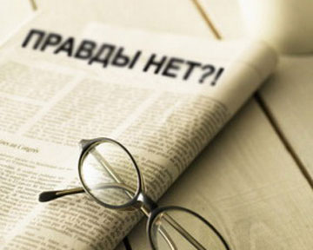
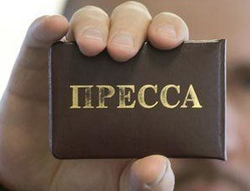
Средства массовой информации — это организации (издатель­ства, теле- и радиокомпании и др.), основными целями деятельнос­ти которых являются сбор, обработка и открытая публичная пе­редача различной информации для широких слоёв населения с помо­щью специальных технических средств.

Slide 16
Функции сми
НАИМЕНОВАНИЕ ФУНКЦИИ | ЕЁ СУЩНОСТЬ
Информационная | Удовлетворение потребности населения в ин­формировании о событиях через газеты, радио, телевидение.
Формирование обще­ственного мнения | Сопровождение рассказа о событиях оценками и комментариями, которые могут быть скрыты­ми, неочевидными и которые сильно влияют на восприятие происходящего населением.
Образование и социали­зация граждан | Предоставление населению таких сведений (о политической жизни в России и иностранных государствах, о мировых ценностях, конфликтах и т. д.), которые позволяют ему ориентировать­ся в сфере политики, понимать суть происходя­щих процессов, оценивать те или иные события.
Осуществление обще­ственного контроля за действиями власти | Информируя население о злоупотреблениях власти, осуществляют контроль за ней, пред­отвращая, возможно, ещё большие злоупот­ребления. Реализация этой функции возможна при существовании независимых СМИ, т. е. не­подконтрольных государству.
Выражение обществен­ных интересов | Выявление актуальных проблем, формулирова­ние интересов различных слоёв населения, их потребностей и оценок, что даёт власти воз­можность получать информацию о реальных настроениях населения.
Объединение граждан | Мобилизация граждан на единые действия, поскольку гражданин информируется о том, что его интересы и потребности разделяются и дру­гими людьми и что существует возможность объединиться с целью их достижения.

Slide 17
Проверочный тест
1. Верны ли следующие суждения о гражданстве?
А. Гражданство дает человеку определенные права, прежде всего избирательное право.
Б. Гражданство связано с конкретными обязанностями человека перед государством (выплата налогов, защита Отечества и др.).
Верно только А;
верно только Б;
верны оба суждения;
оба суждения неверны.

Slide 18
2. К проявлениям гражданского общества в экономической сфере относится:
разнообразие форм собственности;
социальная защита граждан;
жесткая цензура СМИ;
свобода совести, слова.

Slide 19
3. Институтом гражданского общества является:
Правительство;
Государственная Дума;
политическая партия;
Министерство иностранных дел.

Slide 20
4. К проявлениям гражданского общества в экономической сфере относится:
свобода предпринимательской деятельности;
отсутствие конкуренции;
разделение властей;
активное участие граждан в управлении государством.

Slide 21
5. Гражданское общество – это деятельность:
1) Государственных органов
2) Граждан и их организаций
3) министерств
4) Судебных органов

Slide 22
6. Исключительным признаком правового государства является постулат:
1.Источником закона является верховная власть, сама же она стоит выше закона;
2.Все государственные, должностные лица, общественные объединения, граждане в своей деятельности обязаны подчиняться требованиям закона;
3.Принятие законов должно осуществляться представительными законодательными органами;
4.Принятые законы обязательно должны быть опубликованы в средствах массовой информации.

Slide 23
7. Укажите признак правового государства:
1. Власть выше права; 2.Справедливость; 3.Разделение властей. 4.Цезура над СМИ

Slide 24
8. Выделите признаки гражданского общества
Наличие свободных владельцев средств производства
Развитость демократии
Ограничение миграции из других обществ
Правовая защита граждан
Приоритет обязанностей граждан перед государством

Slide 25
9. Найдите черты сходства и отличия правового и тоталитарного государств.
Охрана государственной границы;
преследование инакомыслящих;
монополия государственной собственности;
взаимная ответственность граждан и государства;
контроль за соблюдением законов.

Slide 26
10. Найдите в предложенном списке характерные черты правового государства.
разделение властей;
отсутствие развитого гражданского общества;
суверенитет народа;
односторонняя ответственность личности перед государством;
эффективная система контроля за соблюдением законов.

Slide 27
Ответы
1 | 3
2 | 1
3 | 3
4 | 1
5 | 2
6 | 3
7 | 3
8 | 124
9 | 15,234
10 | 135

